Slide 2
Bæredygtighed

Slide 3
Forløbs overblik
Ledelse og det personlige lederskab
49728
Kommunikation som ledelses- værktøj
49729
Mødeledelse & Arbejdsmiljø
49730 / 49441
Lederens konflikt- håndtering og vanskelige samtaler
49732
Anvendelse af situations- bestemt ledelse
49733
Medarbejder- involvering i ledelse
49734
Hjemme opgaver
Hjemme opgaver
Hjemme opgaver
Hjemme opgaver
Hjemme opgaver
Teori og dialog med medkursister
Teori og dialog med medkursister
Teori og dialog med medkursister
Teori og dialog med medkursister
Teori og dialog med medkursister
Teori og dialog med medkursister
Fremlæg-gelse
Gennemgående opgave
Afprøvning i praksis
Forandret ledelse i hverdagen
Bæredygtighed

Slide 4
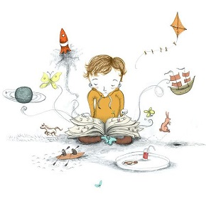
Læring
Notes:
Man skal forstyrres for at lære nyt, kunne undre sig og spille spørgsmålstegn ved sin egen viden, stille sin uvidenhed frem…

Slide 5
Læring er en kontinuerlig proces
Konkret oplevelse
Refleksion og eftertænksomhed
Abstrakt forståelse
Aktiviteter og eksperimenter
Tilpas Forstyrrelse
Læring
Tryghed
Refleksion
Maturana, Humberto; (1987)
”Kolbs læringscyklus”
Bæredygtighed
Notes:
Man skal forstyrres for at lære nyt, kunne undre sig og spille spørgsmålstegn ved sin egen viden, stille sin uvidenhed frem…

Slide 6
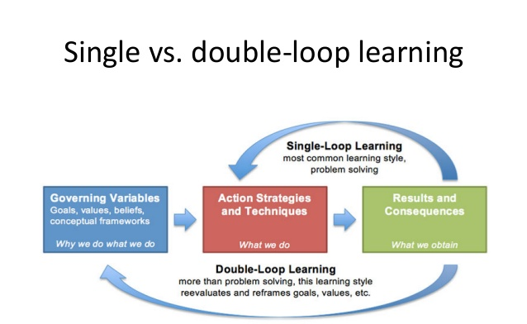
Den lærende organisation
Single-loop læring:
Når en fejl opdages og korrigeres uden at der stilles spørgsmålstegn og ændres ved systemets grundlæggende værdier.
Double-loop læring:
Finder sted ved først at undersøge og forandre de styrende variable og derefter handlingerne.
”Argyris og Schon”
Transmitterende
(Hard skills)
Transformerende
(Soft skills)

Slide 7

Feedback
Hvad kræver det at give en god feedback? Hvorfor arbejder vi med FEEDBACK under denne uddannelse?
?
?
?
Notes:
Man kan ikke bare give feedback der er nogle betingelser der skal være til stede.
Tillid
Tryghed med kolleger, leder, medarbejdere
”Spilleregler”
Kulturen i virksomheden
I undervisningsrummet her….

Slide 8
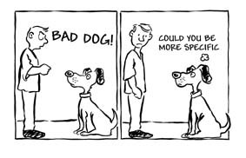
Formålet med feedback
at modtageren oplever feedbacken som positiv og hjælpende
at der skabes mulighed for
at modtageren lærer noget
at modtageren har mulighed
for at udvikle sig

Slide 9
Hvordan du giver feedback?
”Huske” K’ere ☺
Kærligt
Klart
Kort
Konkret
K- flere?
Konstruktivt
”Kæredygtighed”

Slide 10
Gode råd om feedback
Feedback bør være specifik mere end generel
Giv feedback direkte
Feedback skal gives fra egen ”banehalvdel”
Feedback bør være beskrivende snarere end vurderende
Feedback må ikke påtvinges
Feedback skal gives på dette rette tidspunkt
Giv feedback fordi du ærligt ønsker at hjælpe og styrke den, du giver feedback til
En feedback skal være rettet mod en adfærd, som modtageren har mulighed for at kunne gøre noget ved

Slide 11
Feedback trappen
-Feedback modtagelse
Modtagerens placering på feedback trappen har betydning for:
Feedbackens hyppighed
Modtagerens udbytte.
Feedback er meget kulturtilpasset.
Og her i kulturen finder vi også holdningen og overbevisningen til bæredygtighed.
Udvikle
Forandre
Lytte - forstå
Lytte - høre
Forklarende
Afvise

Slide 12
Den vestlige verdens udvikling
  2020 2050+++
Familiens sammensætning
Teknologisk
Produktudvikling
Organisation
Magt
Ledelse
Varens transport
Uddannelse
Bæredygtighed
Alt samles op i de økonomiske konjekturer / cycluser

Slide 13

  Bæredygtighed

Slide 14
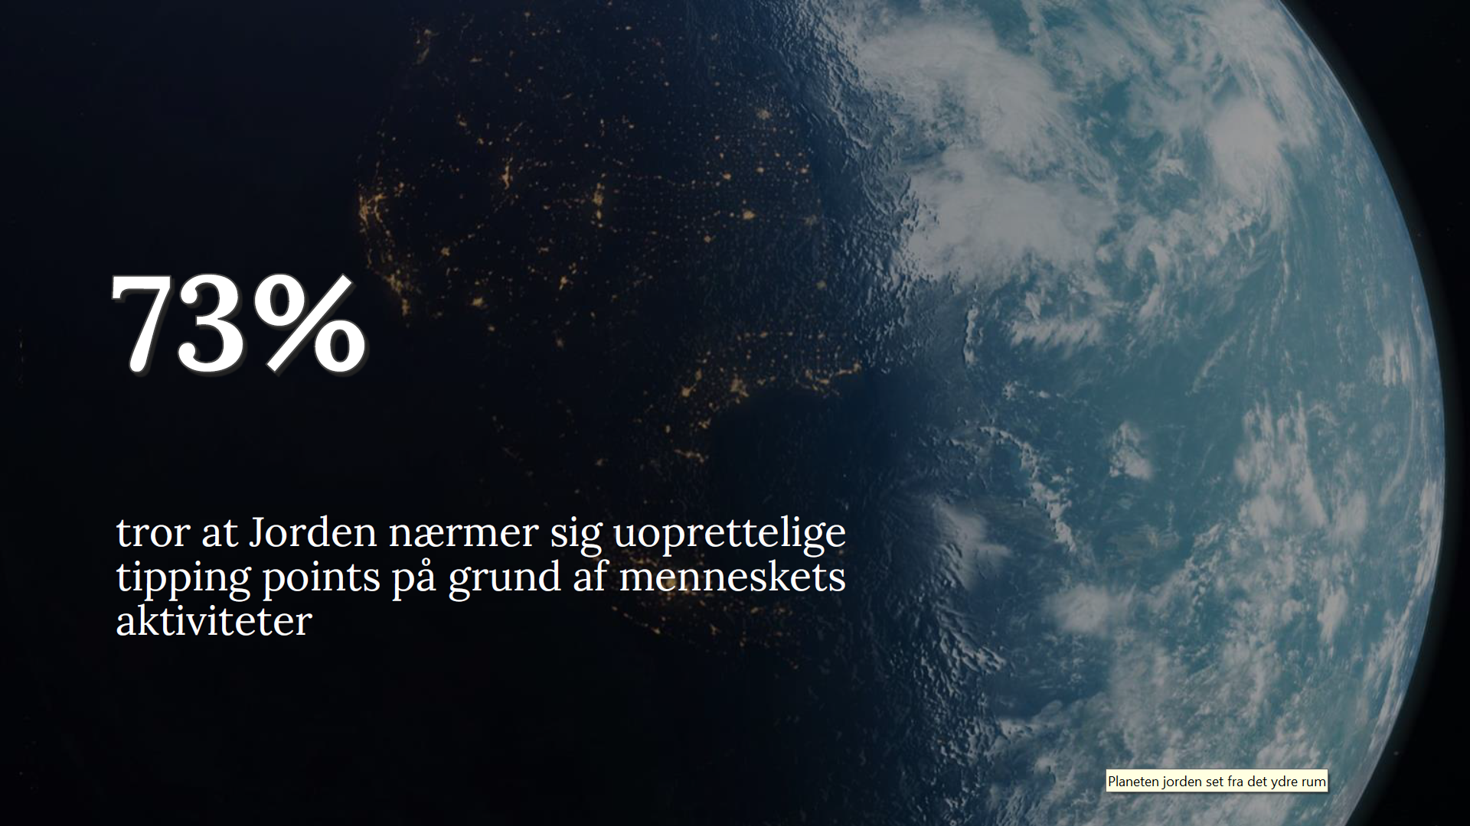
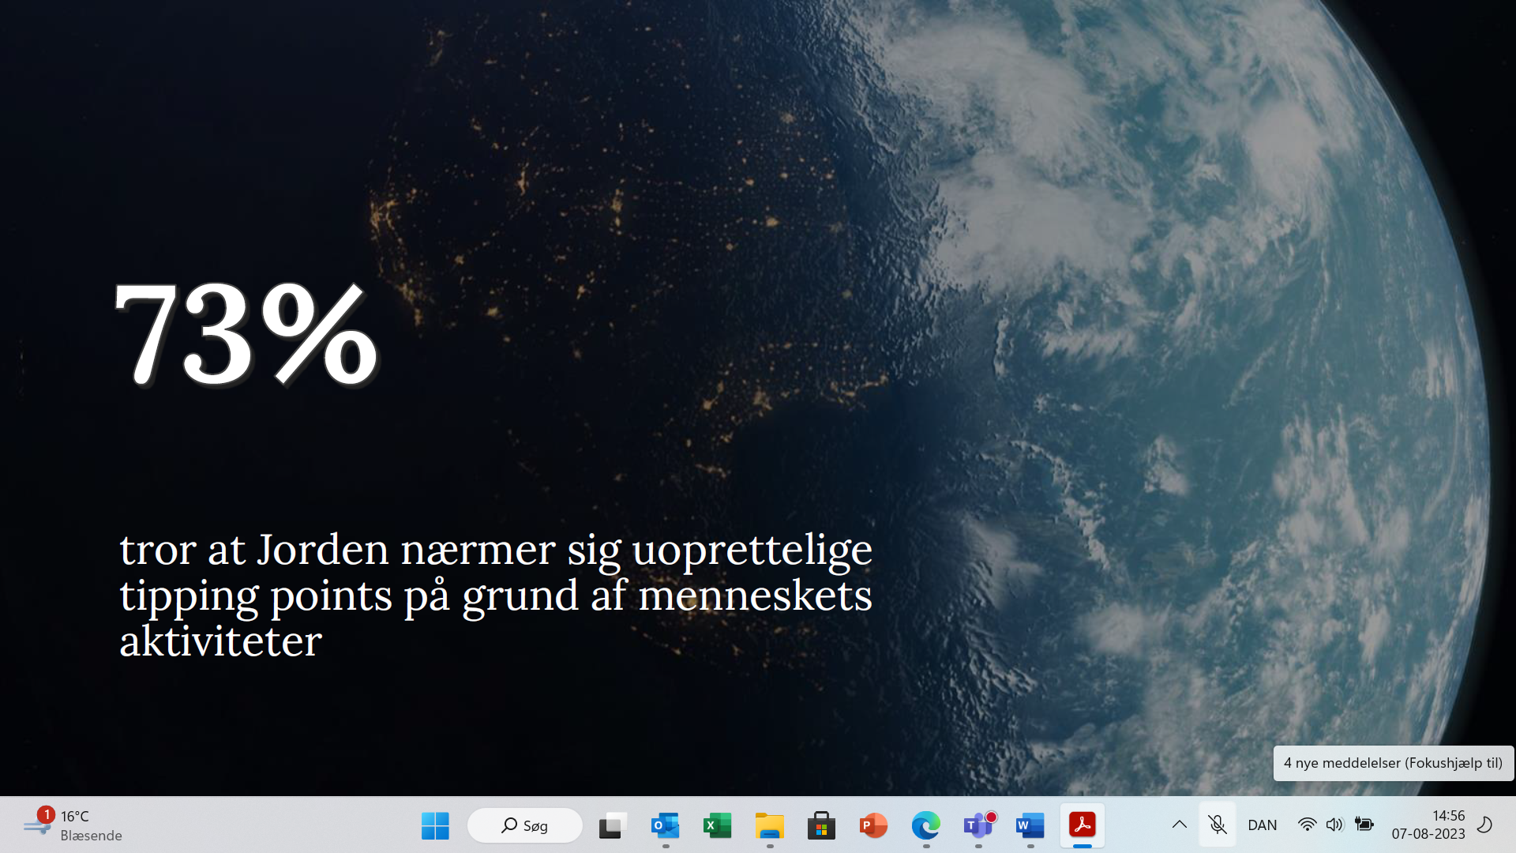

Slide 15
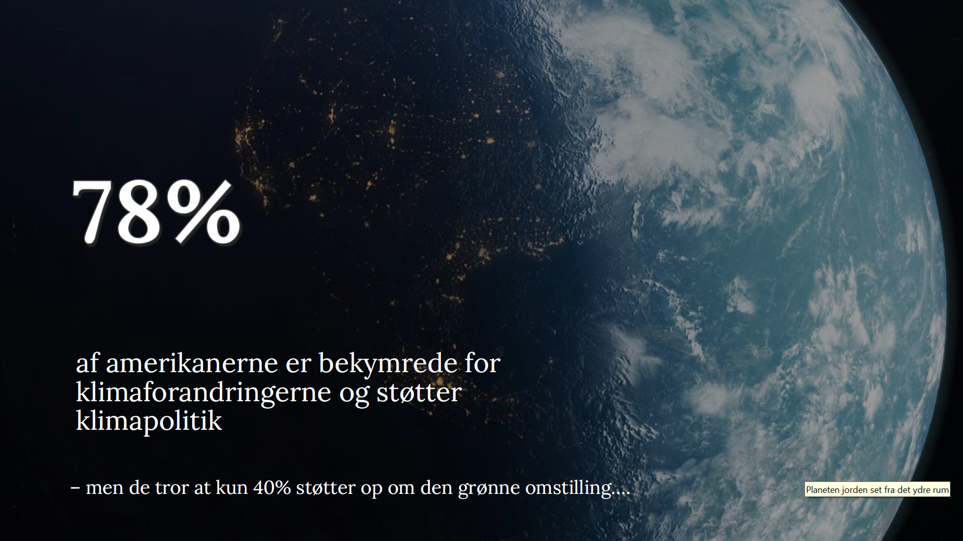

Slide 16
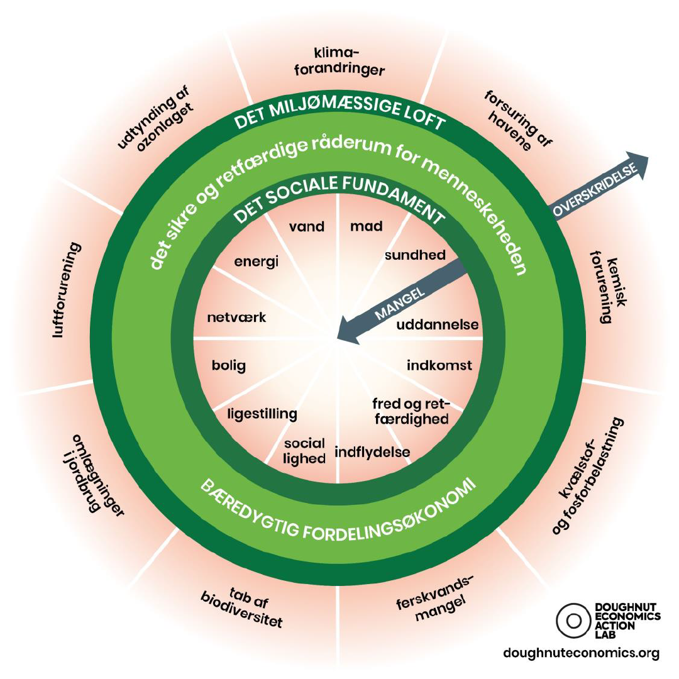

Slide 17
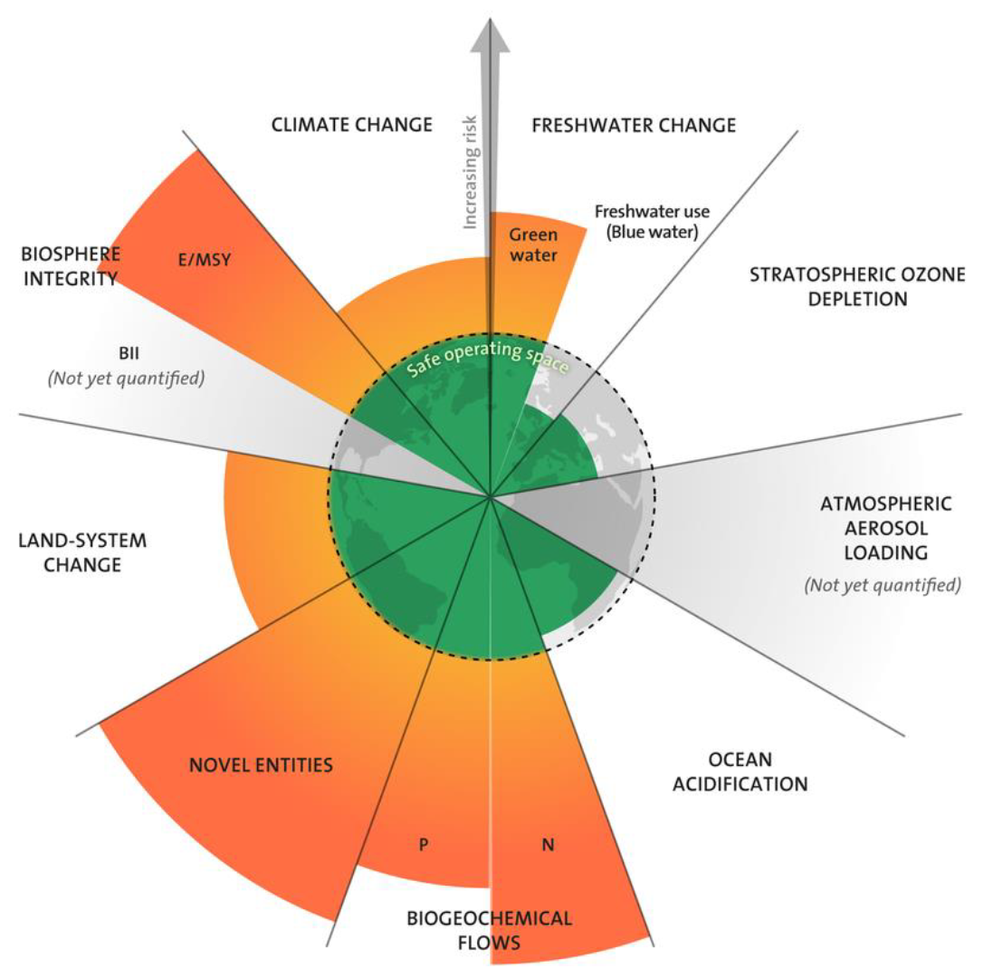

Slide 18
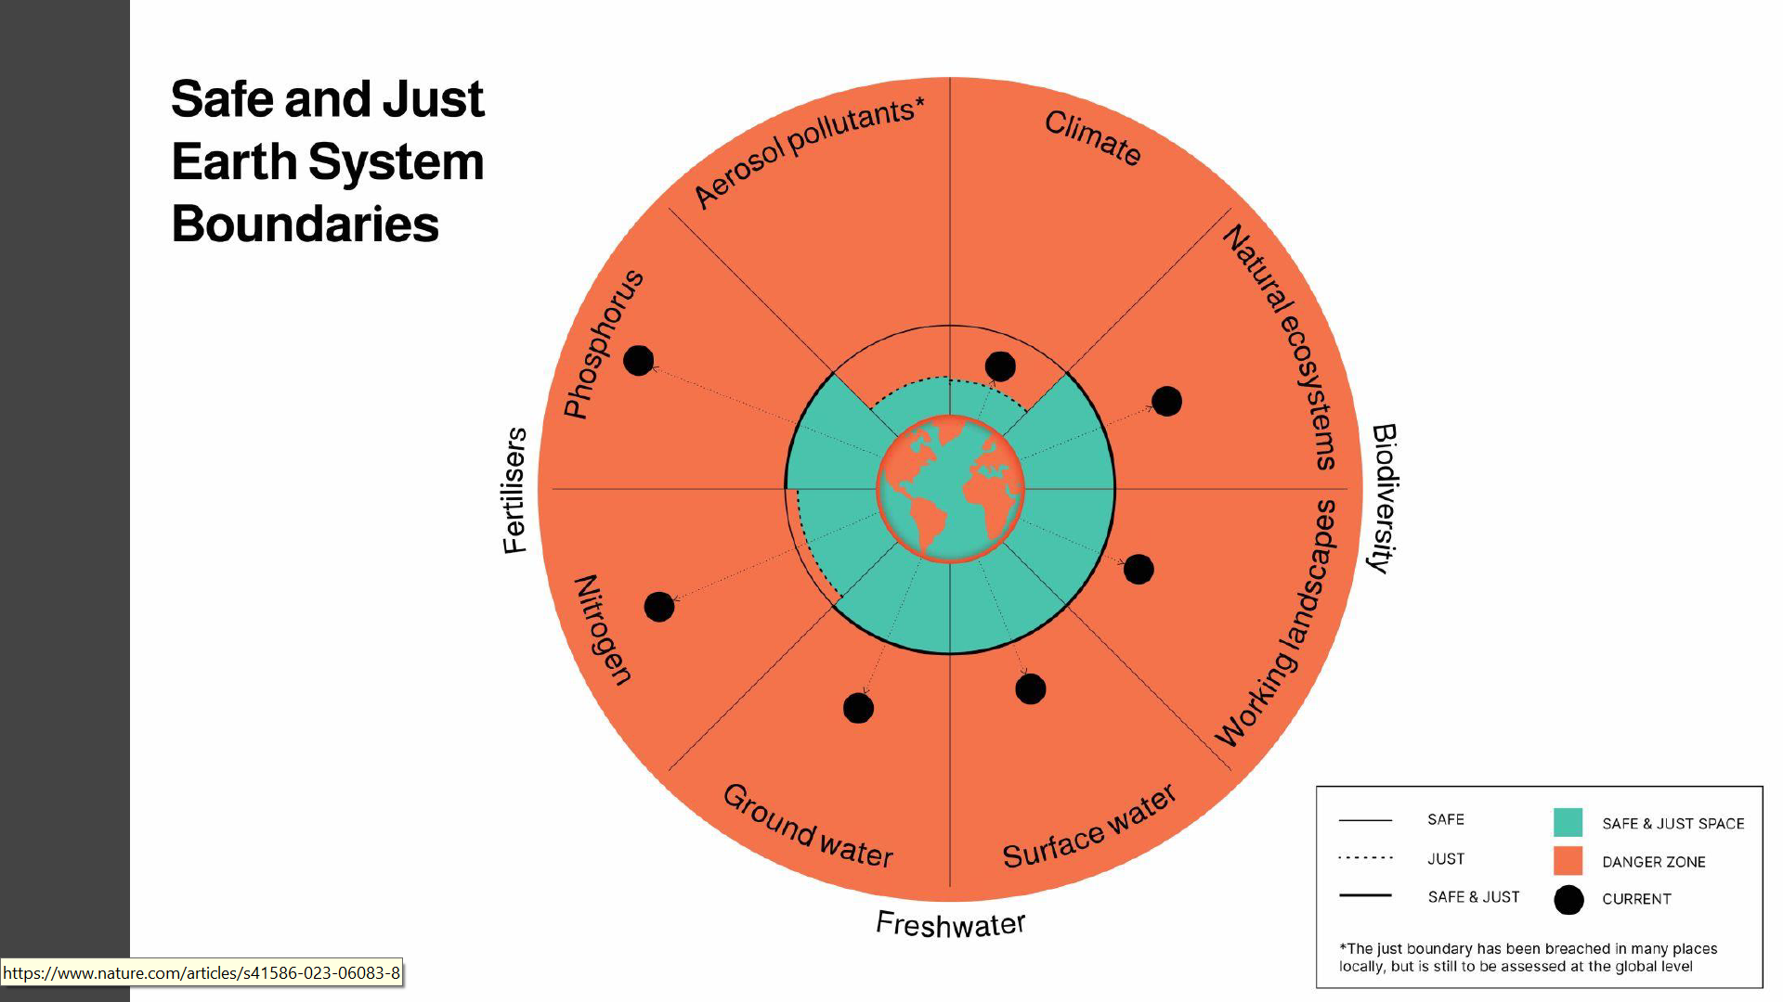
Jordens belastning

Slide 19
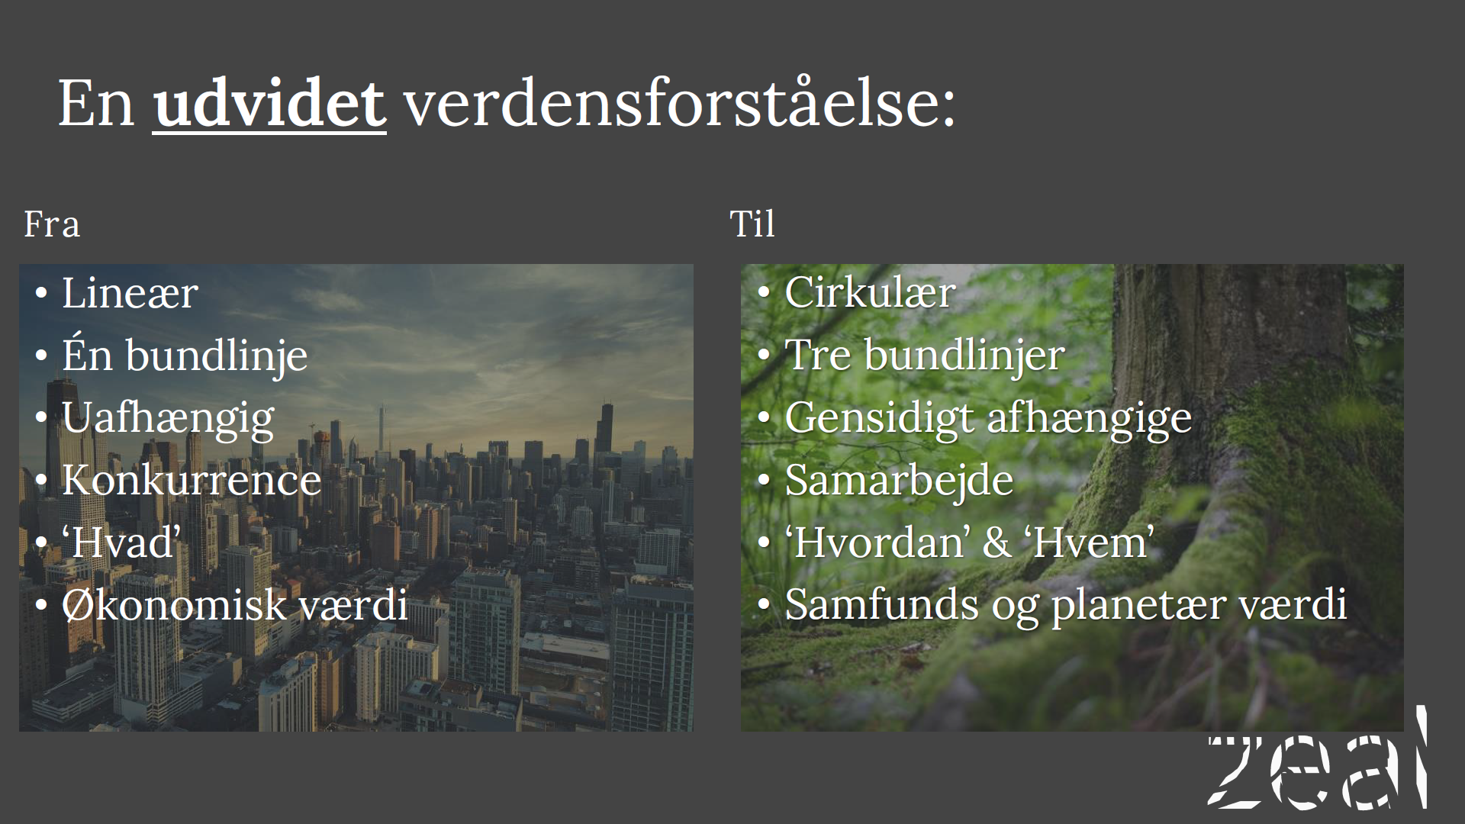
En udvidet verdensforståelse

Slide 20
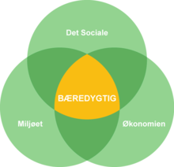
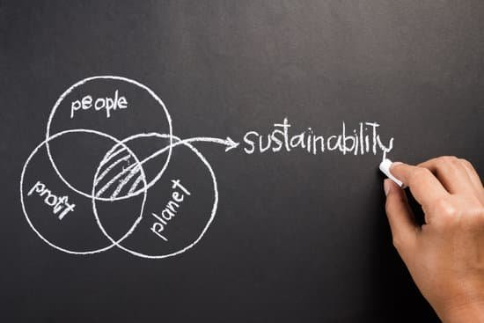
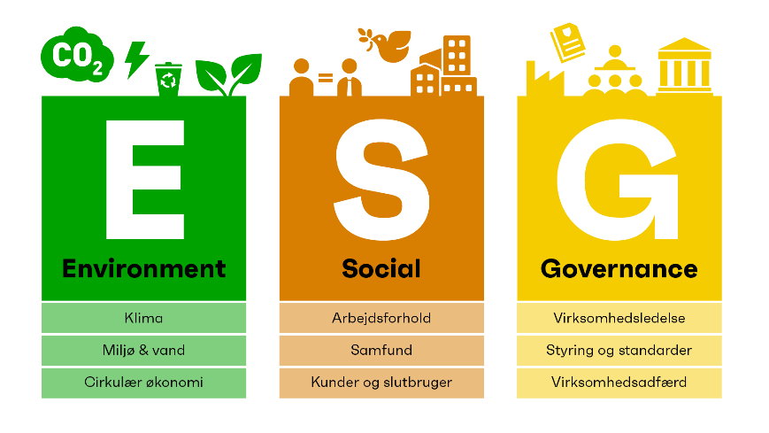
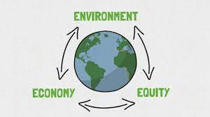
Bæredygtighed er holistisk

Slide 21
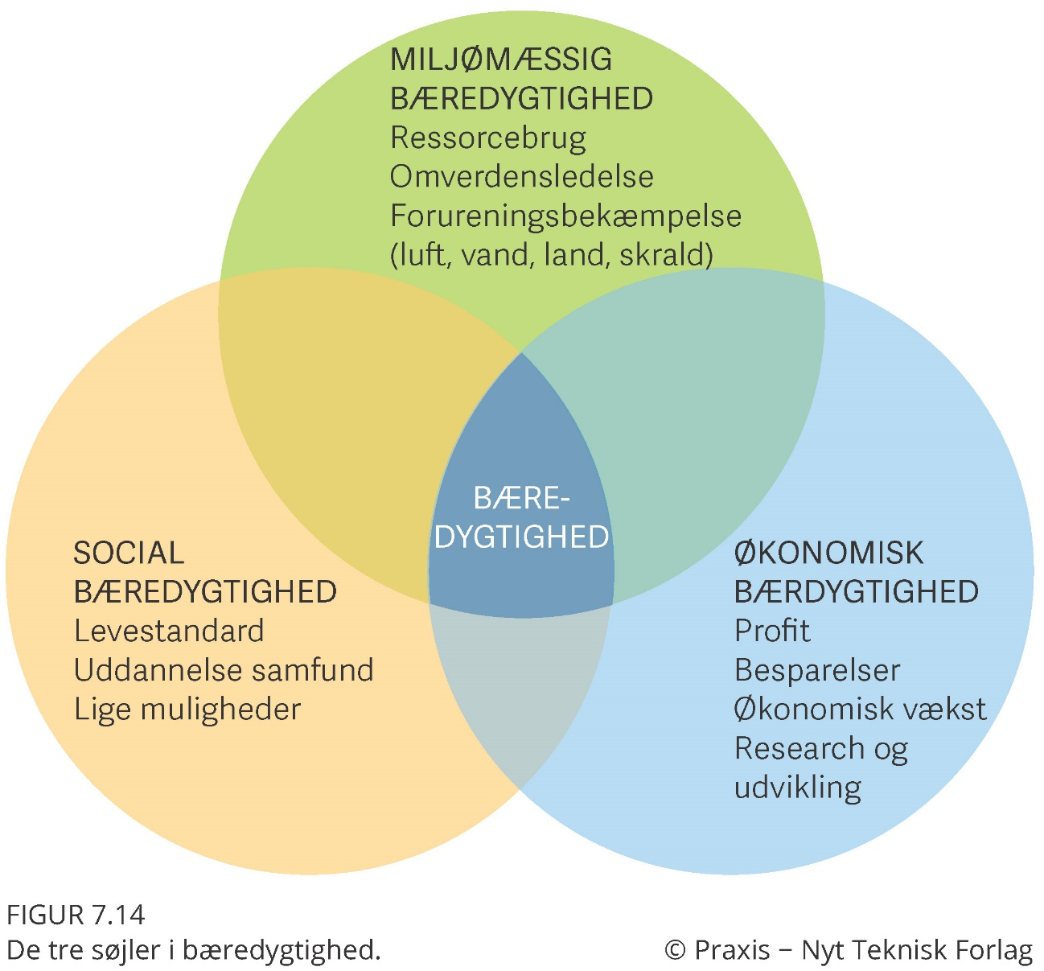
Den tredobblte bundlinje
En større og mere sammenhængende verden

Slide 22
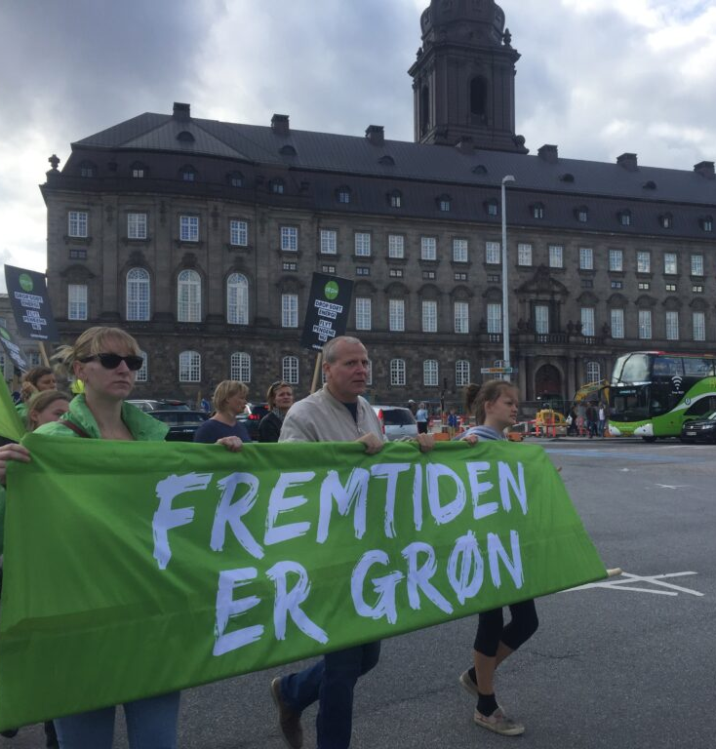
Grøn omstilling
Grundlæggende handler den grønne omstilling om overgangen fra den nuværende “sorte” økonomi, der er baseret på fossil energi (kul, gas og olie) til en ”grøn” økonomi, der i højere grad baserer sig på vedvarende energikilder (sol, vind og vand). Og nu måske atomreaktor?
(fra Faktalink.dk)
Notes:
Bæredygtig udvikling og grøn omstilling bruges ofte, når man taler om at finde nye grønne teknologier, bedre ressourceudnyttelse, nye forretningsmodeller, mere miljøvenlige produkter, nye måder at prissætte goder på og en mere bæredygtig forbrugeradfærd.
Vi har efterhånden vænnet os til at høre om klimaforandringer, CO2-udledninger og alternativ energi, men i de seneste år er klimadebatten til dels erstattet af diskussioner – blandt politikere, virksomheder og NGO’er – om bæredygtighed og grøn omstilling.
Men hvad betyder de nye begreber egentlig?
Debatten er især taget til efter Folketingsvalget i 2019, hvor miljø- og klimapolitik ifølge mange meningsmålinger var det vigtigste emne for vælgerne.

Slide 23

Global Footprint
Handler om CO2 - den negative effekt på klimaet af det vi producerer/ forbruger?
Marts 2022 havde danskerne brugt deres andel af CO2 for året – vi skal således bruge 4 jordkloder om året. Verden havde 1. august brugt klodens ressourcer.
https://pixabay.com/da/photos/

Slide 24
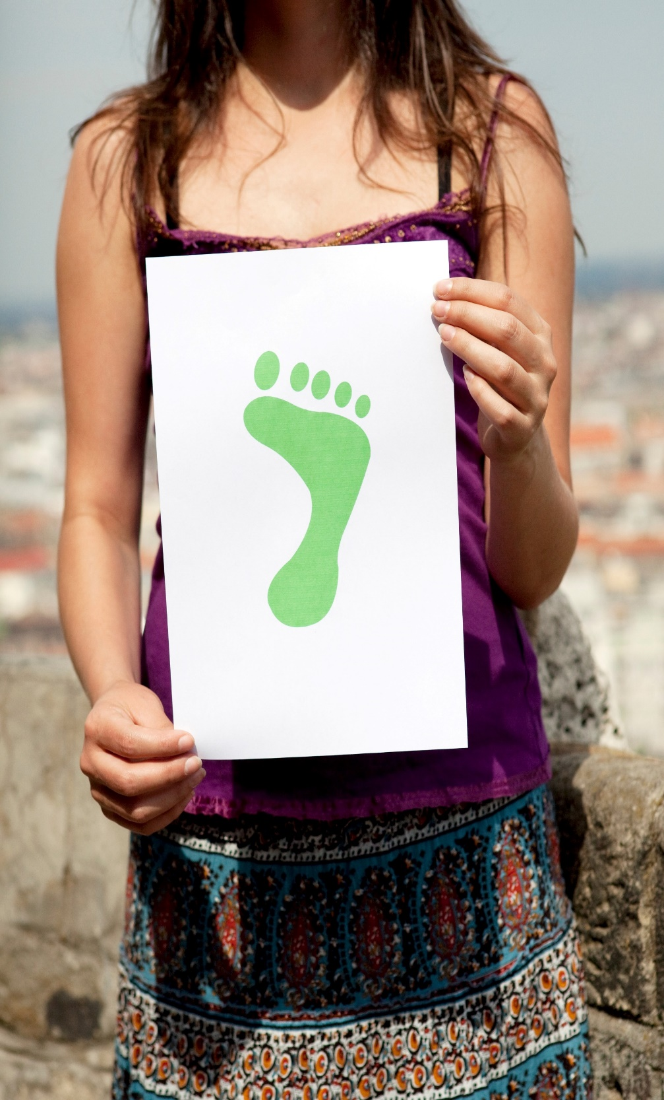
Bæredygtig udvikling
Begrebet "bæredygtig udvikling" har siden starten af 1970'erne fyldt mere og mere. Dengang blev det formuleret således:
"En bæredygtig udvikling er en udvikling, som opfylder de nuværende behov, uden at bringe fremtidige generationers muligheder for at opfylde deres behov i fare." Brundtland-rapporten (1987).
www.colourbox.com

Slide 25
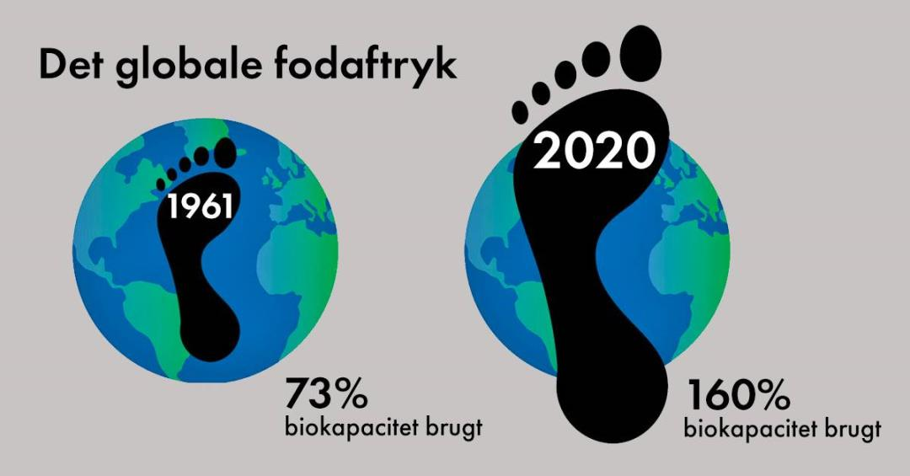
Hvorfor nu det?
På en række områder indikerer faresignaler, at vores nuværende livsstil, og udviklingen i vores samfund, indebærer trusler imod mulighederne for at de kommende generationer vil kunne fortsætte samme udvikling - eller helt basalt at kunne realisere deres ønsker om at leve et godt og rigt liv.
Disse faresignaler indebærer:
  Klimaforandringer
  Udtømmende naturressourcer
  Forurening
  Tab af natur og biodiversitet
  International ustabilitet, konflikter
  og terror
  - Naturkatastrofer
Hvad er dit fodaftryk?

Slide 26
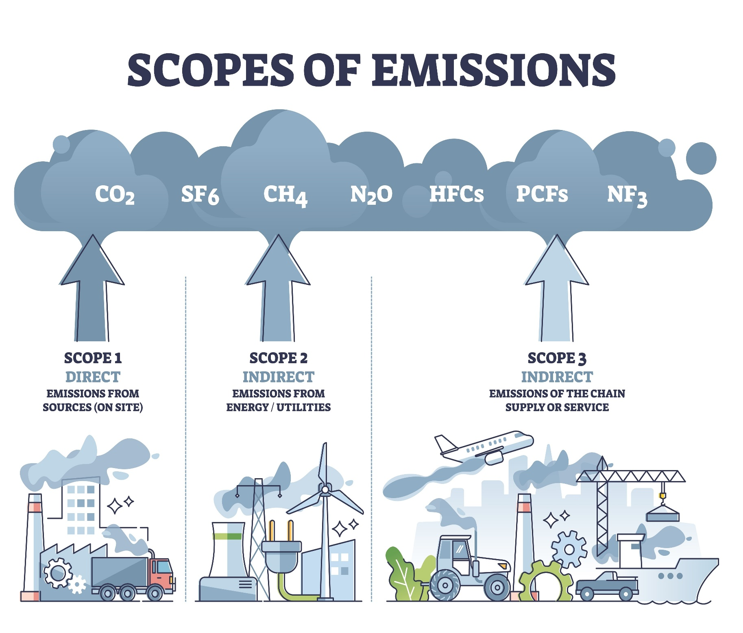

Slide 27
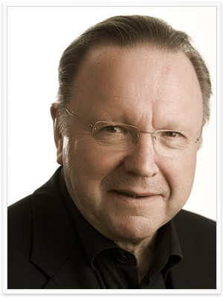
Hvad gør vi ved det?
Det er ikke et spørgsmål om bæredygtighed er vejen eller løsningen – det er vejen!
(der er ingen andre veje)
                Steen Hildebrandt
Men kan det også være en god forretning i at udvikle sig i den bæredygtige retning? Kan I gøre det på din arbejdsplads/i dit hjem – hvad tænker du?
Notes:
Lad kursisterne svare på eksempler – og giv selv nogen der matcher den målgruppe der er på kurset

Slide 28
FN'S 17 VERDENSMÅL
Verdensmålene udgør 17 konkrete mål og 169 delmål, som forpligter alle FN’s 193 medlemslande til bl.a. helt at afskaffe fattigdom og sult i verden, reducere uligheder, sikre god uddannelse og bedre sundhed til alle, anstændige jobs og mere bæredygtig økonomisk vækst. De fokuserer ligeledes på at fremme fred og sikkerhed og stærke institutioner og på at styrke internationale partnerskaber.
Verdensmålene anerkender således, at
social,
økonomisk,
miljømæssig udvikling,
fred, sikkerhed og
internationalt samarbejde er tæt forbundne.
Det kræver en fælles, global integreret indsats at opnå holdbare udviklingsresultater.
Og alle lande skal bidrage. Uagtet landenes forskellige udgangspunkt. De store udfordringer, vi står overfor i dag, er globale. Og det samme er konsekvenserne.
https://www.verdensmaalene.dk/maal

Slide 29
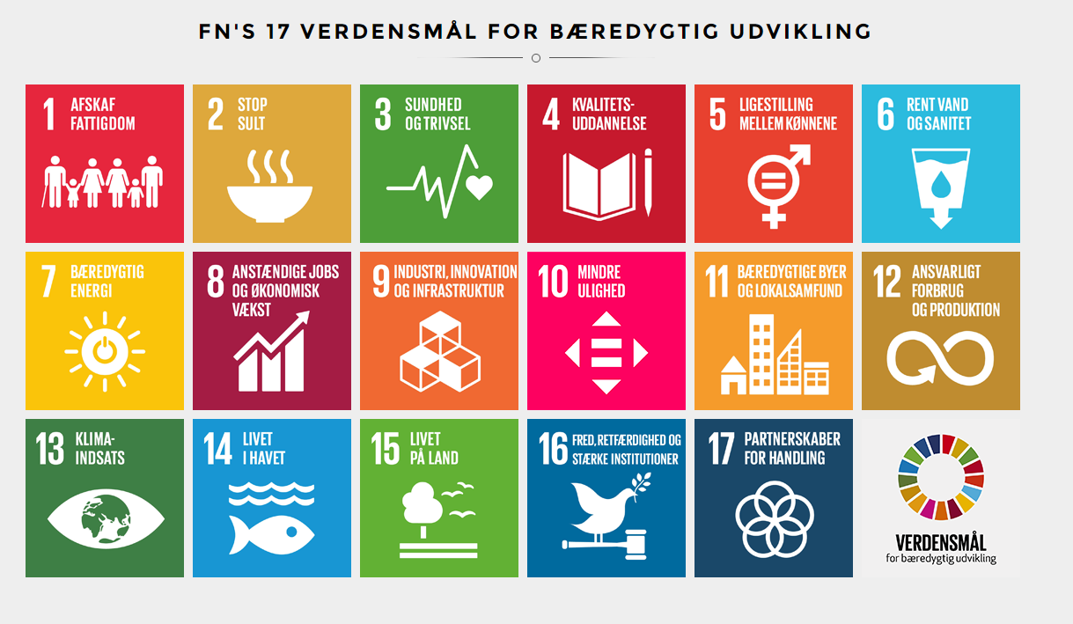
Alle målene hænger sammen. Så når vi arbejder for at opnå ét mål, nærmer vi os ofte også et andet mål.
Eks; Skal vi passe bedre på havet (mål 14). På den måde kommer der flere fisk, og det hjælper med at afskaffe sult (mål 2).
https://www.dst.dk/da/Statistik/Sdg
Notes:
Skal man sætte noget i gang i ens virksomhed er det vigtigt at vælge et verdensmål som er relevant og nærværende for dig som leder og for dine medarbejdere.? Har I besluttet jer for bestemte verdensmål at have fokus på? Hvis ja, hvilke? Hvis nej, hvilke tænker du kunne være interessante?
For en uddybning af de 17 verdensmål og de 169 delmål se: https://www.dst.dk/da/Statistik/Sdg

Slide 30
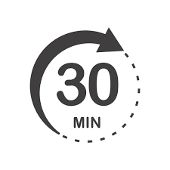
Opgave
Gå online på opdagelse i de 17 verdensmål med delmål og find frem til alle de mål, som kunne være relevante for din virksomhed.
Diskuter i grupper, hvordan de udvalgte delmål er relevante for netop jeres virksomhed.
Vi følger IKKE op på gruppearbejdet
Notes:
Her udleveres bærbare pc’er - ikke alle behøver nødvendigvis at have sin egen – nogle læser langsomt – andre har svært ved det – derfor fint, hvis deltagerne kunne gå sammen to og to og hjælpe hinanden.

Slide 31
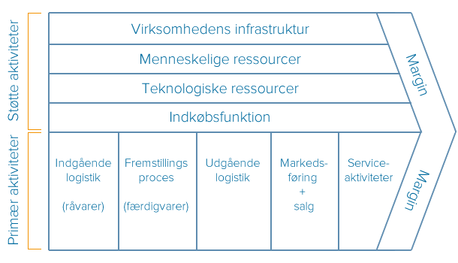
Porters værdikæde
Notes:
Værdikæden beskriver en virksomheds primæraktiviteter og støtteaktiviteter, og hvordan de skaber værdi. Porters værdikæde fra 1998 er den mest anvendte model
En værdikæde består af 9 elementer, der beskriver en virksomhed og dens værdiskabende aktiviteter. Opdelingen i de enkelte aktiviteter gør det nemmere at behandle dem isoleret og vurdere deres vigtighed for et produkt eller for en serviceydelse.
Den engelske og meget udbredte betegnelse for værdikæden er value chain.
Indgående logistik: Omfatter indkøb og lagerstyring af komponenter og råvarer, der skal bruges i virksomheden.
Produktion: Design, bearbejdning og udvikling af de indkøbte råvarer eller komponenter.
Udgående logistik: Beskriver, hvordan virksomheden håndterer modtagelse af ordrer, pakning og levering af varer.
Markedsføring og salg: Inkluderer alle aktiviteter, der er møntet på at øge salget af virksomhedens produkt. Inden for afsætning taler man typisk om ”de 7 P’er” som er Product, Place, Price, Promotion, People, Process og Physical Evidence.
De 7 P’er beskriver nogle hensyn, som er vigtige at tage stilling til i forbindelse med markedsføring og salg.
Service: Virksomhedens arbejde efter kunden har fået varen eller ydelsen. Det kan være aktiviteter som kundesupport, reklamation og reparation.
Følgende 4 støtteaktiviteter har til formål at koordinere de 5 primæraktiviteter, så forløbet fra start til slut bliver så gnidningsfrit som muligt:
Virksomhedens infrastruktur: Beskriver, hvordan ledelsen har valgt at sætte hele virksomheden op med hensyn til organisationsstruktur, og hvordan virksomheden fungerer i det daglige.
Menneskelige ressourcer (HR): Motiverede medarbejdere er vigtige for, at primæraktiviteterne fungerer optimalt. Området dækker over virksomhedens ansættelse, uddannelse og afskedigelse af ansatte.
Teknologi: Den tilgængelige teknologi har stor indflydelse på produktionens kvalitet og hastighed. Produktionsudstyr, processer og lokaler tæller med i denne støtteaktivitet.
Indkøb: Fastlæggelse af budget, valg af leverandører og al ordreafgivelse for, hvad der skal indkøbes til virksomheden.
Primæraktiviteterne og støtteaktiviteterne samt samspillet mellem dem afgør, hvor konkurrencedygtig en virksomhed er. Ingen kæde er stærkere end det svageste led, og derfor er modellen for værdikæden brugbar til at identificere eventuelle områder, hvor virksomheden kan blive bedre.

Slide 32
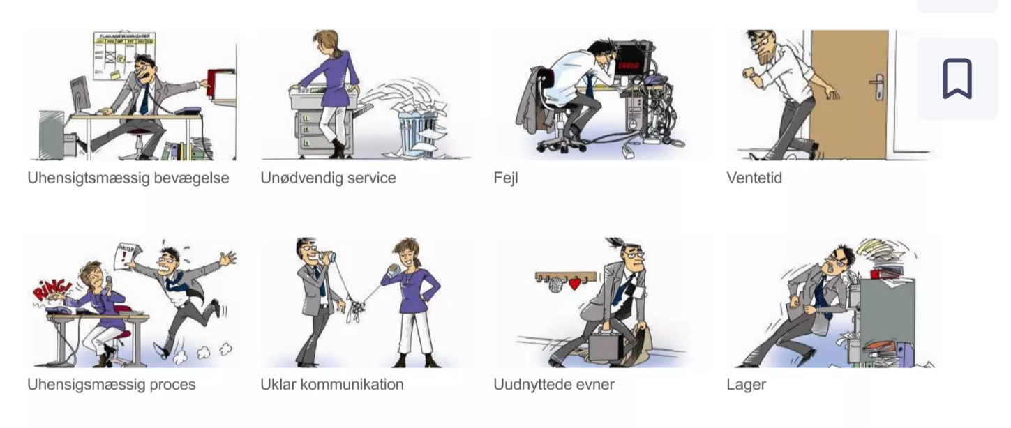
Spildtyper

Slide 33
Din virksomheds spildprodukt, kan være en anden virksomheds råvare!
Cirkulær økonomi er altså en bæredygtig økonomisk model, der sikrer, at vi kan fortsætte med at tænke nyt og stort, uden at det går ud over os selv og planeten.
Ved at udnytte vores innovationsevne og kreativitet til at re-designe produkter og materialer og udvikle nye forretningsmodeller, kan vi skabe en positiv, bæredygtig og samtidig profitabel økonomi.

Slide 34
5 cirkulære forretningsmodeller
Produkt som en service
… er en forretningsmodel, hvor virksomheder ikke sælger selve produkterne men i stedet sælger adgangen til dem.
Udlejning og leasing
Produkt livsforlængelse og genbrug
… er en forretningsmodel, hvor produkter designes og udvikles i en kvalitet, der øger deres levetid, fordi produkterne kan repareres, skilles ad og bruges igen. Eller forretning baseret på opkøb af brugte produkter, istandsættelse, opgradering og gensalg.
Refurbished
Cirkulær leverandørkæde
… er en forretningsmodel, hvor virksomheder satser på bio-baserede, vedvarende eller genanvendelige materialer og ressourcer i deres produkter, som derfor kan indgå i et teknisk eller biologisk kredsløb, når produkterne er udtjente.
Bionedbrydelige produkter
Deleøkonomi
… er en forretningsmodel, der muliggør, at produkter gøres tilgængelige for flere brugere gennem deling uden, at der skal produceres flere produkter.
Delebiler
Ressource-, materialegenbrug & genanvendelse
… er en forretningsmodel, hvor virksomheder kan oparbejde affald til nye materialer eller bruge materialerne fra gamle og udtjente produkter og biprodukter i produktionen af nye produkter.
Udvinding af råmateriale

Slide 35
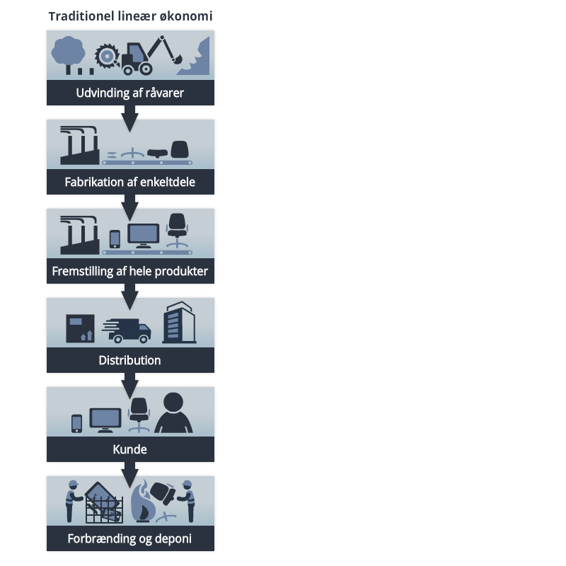
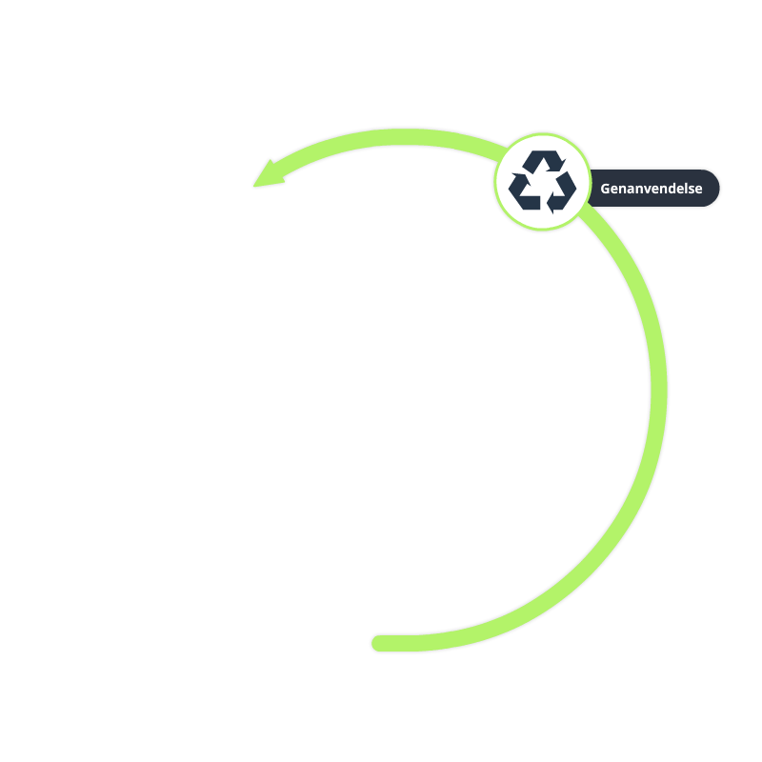
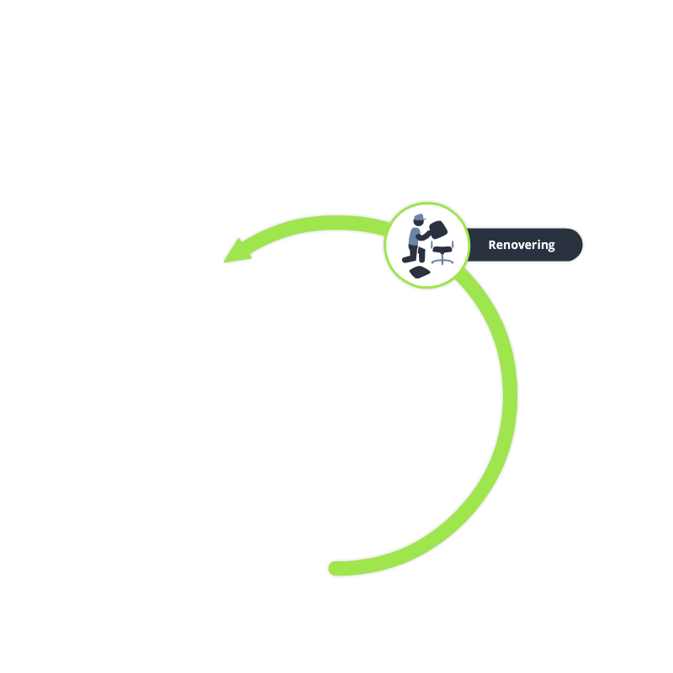
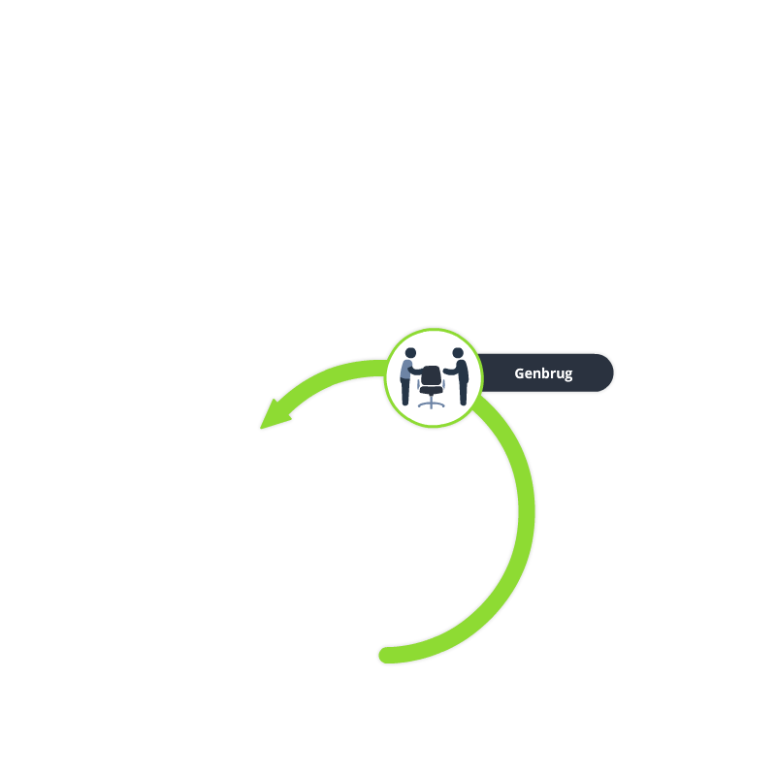
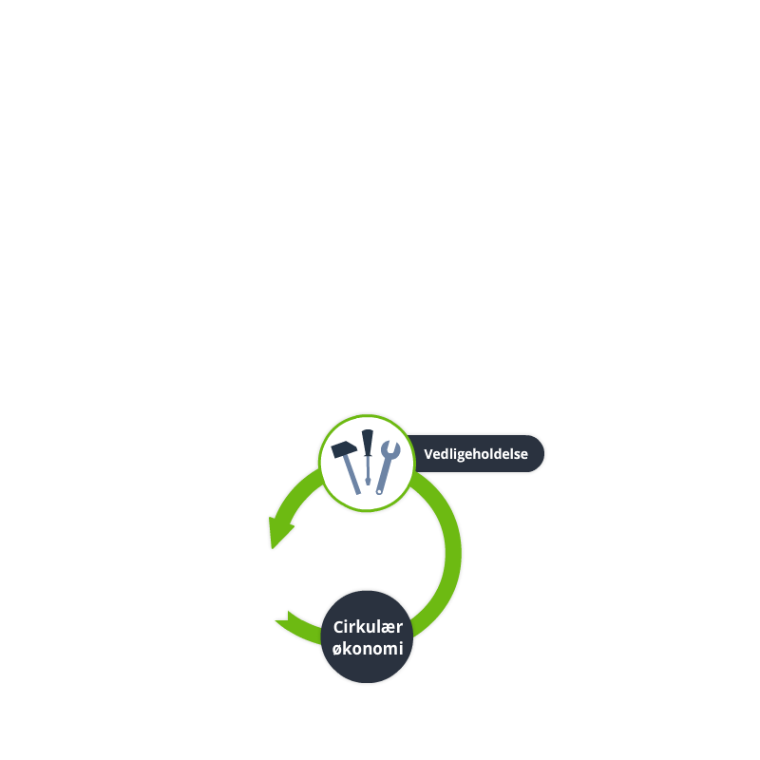
Notes:
Til underviseren:
Denne slide viser alle forretningsmodellerne.
Når du går i visning af slideshow vil du først se den lineære model (grå søjle) og du kan klikke hvert loop frem efterhånden, og selv forklare hvad der ligger i de enkelte cirkulære loops.
Du kan også vælge at skjule denne slide og gå videre med de foreslåede eksempler på en gennemgang.

Slide 36
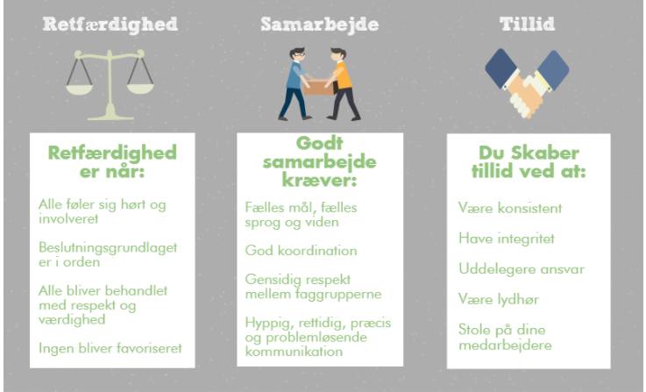
Social kapital
– de tre grundstoffer

Slide 37
Den tredobblte bundlinje
En større og mere sammenhængende verden

Slide 38
Porters værdikæde - øvelse
Hvordan skaber aktiviteterne i din virksomhed værdi for jeres kunder?
  Beskriv aktiviteter både primær- og støtteaktiviteter (Porters værdikæde) og
  Udarbejd en mindmap for aktiviteterne i din virksomhed
  Gruppearbejde:
  30-45 minutter med efterfølgende opsamling

Slide 39
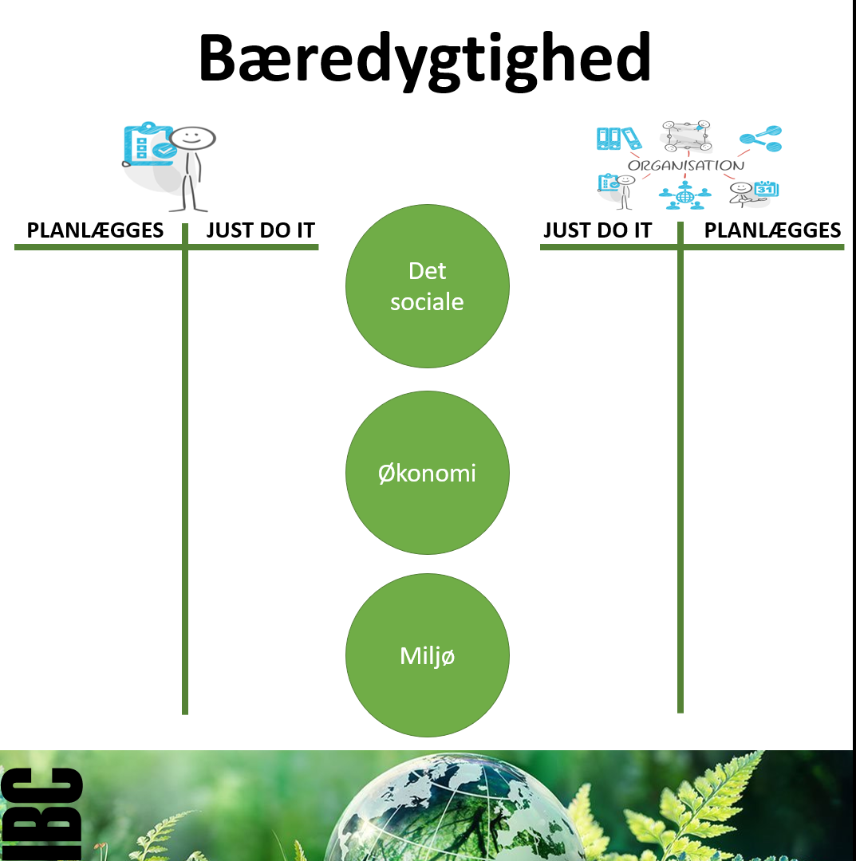
Opgave
Hvilke spildtyper kan du se i din virksomhed/afdeling? Og hvad med i privaten?
Hvordan håndterer I jeres ”affald”/”restprodukter”?
Kunne I gøre noget anderledes?
Brug meget gerne mindmapping-teknikken
Tid: 30 minutter – herefter opsamling

Slide 40
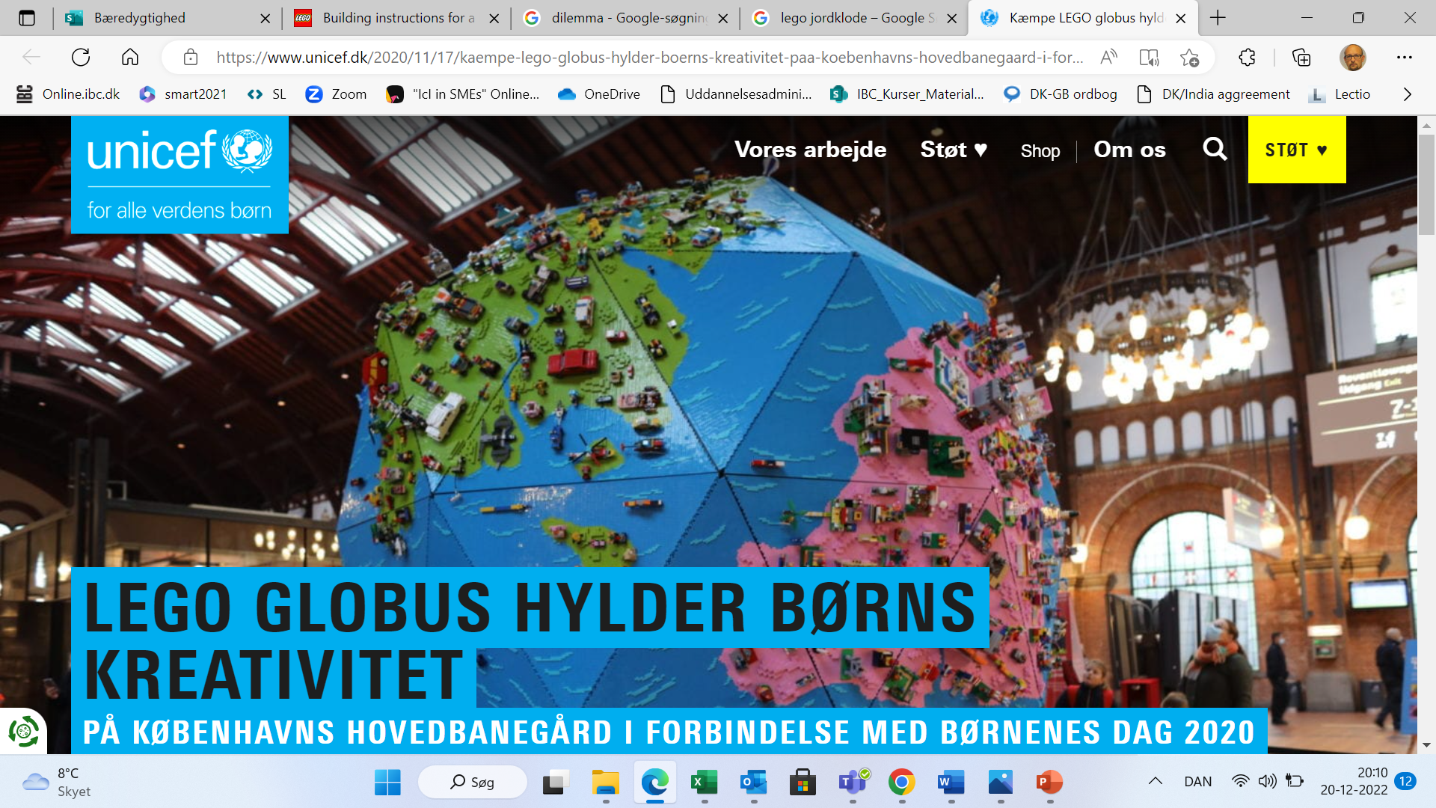

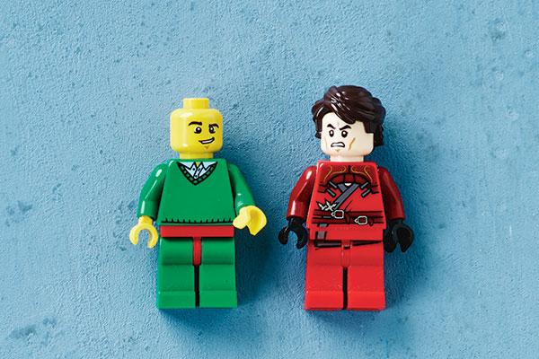
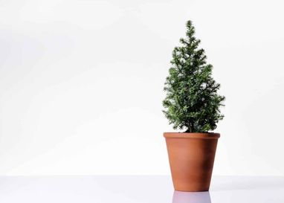
Afslutning
Vælg nu 2-3 posted og plant en blomst e.l. , som bliver til mange træer på en stor globus på fabrikken.
Og få din egen lille en potte med hjem
PS: vidste du at de mest effektive træer til at optage CO2 er nåletræer.

Slide 41
SMARTE mål
Specifikt
Målbart
Accepterede
Realistisk
Tidsbestemt
Evalueret
S
Målene skal være konkrete: hvem, hvad, hvor, hvornår
Du skal kunne følge op / måle på målene
Målene skal være accepterede og meningsfulde for dem, der skal bidrage
Hvad er I villige til at kaste efter målet med hensyn til tid, energi og ressourcer?
Hvornår skal målet været nået?
Hvad har I efterfølgende lært? Hvad er I blevet klogere på? Hvordan vil I fejre succesen?
M
A
R
T
E

Slide 42
Dagen i dag ?

Slide 43
Bæredygtig ledelse og

Slide 44

FORMÅLET MED IDG
(Inner Development goals)
I dag skal vi træne at arbejde med processer i stedet for resultater. Ifølge World Econimic Forum er emotionel intelligens en vigtig kompetence i fremtiden, og vi arbejder bl.a. med Inner Development Goals i forhold til den bæredygtige transformation.
Dagen er oplevelsesbaseret i stedet for teoribaseret og formålet er derfor at erfare og træne emotionel intelligens sammen.

Slide 45
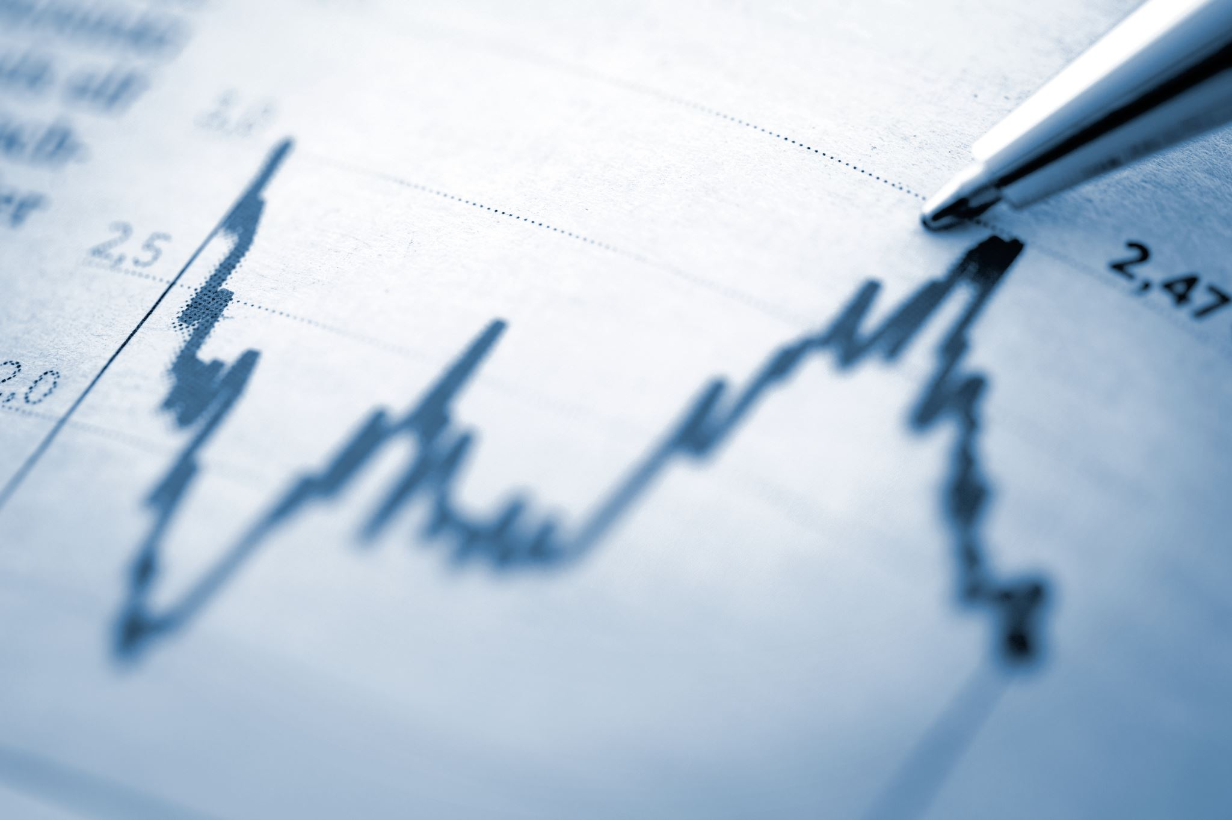
Bæredygtig ledelse
Bæredygtig ledelse handler om at styre og drive virksomheder på en måde, der tager hensyn til miljøet, samfundet og økonomien.
Det fokuserer på at opnå succes på lang sigt ved at tage ansvar for vores handlinger og minimere negative påvirkninger på planeten og samfundet.

Slide 46
Miljøhensyn: Det handler om at reducere miljøbelastningen, mindske ressourceforbrug og genbruge og genanvende materialer for at beskytte miljøet.
Sociale ansvar: Det handler om at tage hensyn til medarbejderes velfærd, sikkerhed og trivsel samt at engagere sig positivt i lokalsamfundet.
Økonomisk bæredygtighed: Det indebærer at opnå profit, men også at sikre langsigtet økonomisk stabilitet uden at udnytte ressourcer og arbejdskraft på en ikke-bæredygtig måde.
Langsigtet planlægning: Det handler om at tænke fremad, forudsige konsekvenserne af vores beslutninger og foretage bæredygtige investeringer.

Slide 47
Miljømæssige mål:
Reducere CO2-udledningen ved at skifte til vedvarende energikilder og energieffektive teknologier.
Minimere affaldsproduktion og fremme genbrug og genanvendelse af materialer.
Implementere vandbesparende foranstaltninger for at reducere vandforbruget.
Indføre bæredygtige sourcingpolitikker for at sikre, at produkter og råmaterialer kommer fra bæredygtige kilder uden at forårsage skade på økosystemer.

Slide 48
Sociale mål:
Øge mangfoldigheden på arbejdspladsen og sikre, at medarbejdere fra forskellige baggrunde føler sig inkluderet og respekteret.
Skabe et sikkert og sundt arbejdsmiljø med ordentlige arbejdsforhold og arbejdstider.
Støtte lokale samfund gennem sociale initiativer, f.eks. uddannelsesprogrammer, sundhedsfremmende aktiviteter eller støtte til lokale velgørenhedsorganisationer.
Fremme livslang læring og karriereudvikling for medarbejdere for at hjælpe dem med at nå deres fulde potentiale.

Slide 49
Økonomiske mål:
Øge virksomhedens overskud ved at optimere produktionsprocesser og reducere spild.
Udvikle nye produkter eller tjenester, der adresserer bæredygtige behov i markedet og dermed skabe nye indtægtskilder.
Investere i forskning og udvikling af grønne teknologier for at reducere driftsomkostningerne på lang sigt.
Implementere incitamentsordninger for medarbejdere, der identificerer besparelsesmuligheder og effektive måder at reducere miljøbelastningen på.

Slide 50
Inner Development Goals (IDG)

Slide 51
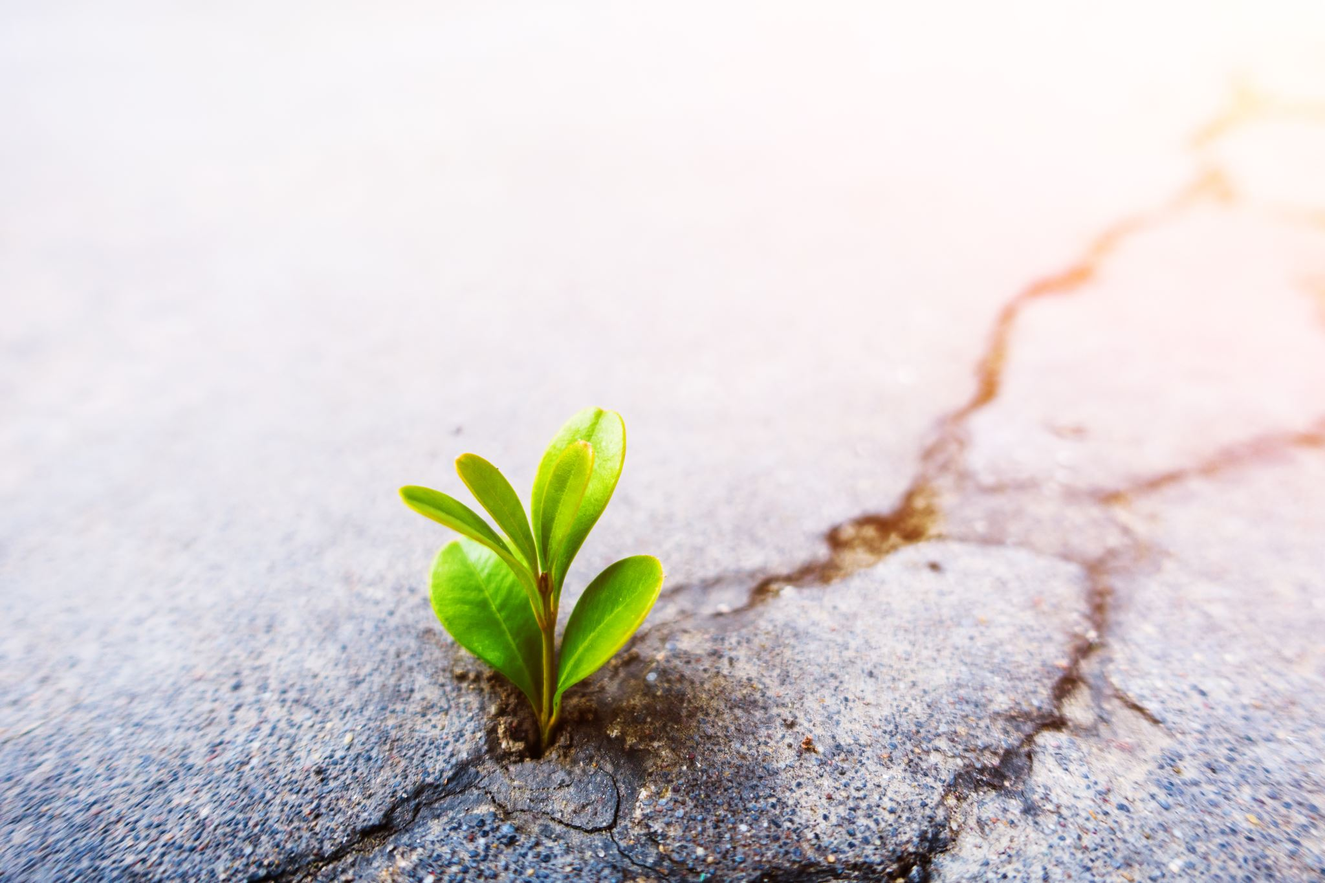
Indre bæredygtighed, (IDG), handler om at udvikle og forbedre vores personlige og følelsesmæssige velvære, så vi bedre kan håndtere udfordringer og træffe bæredygtige beslutninger i vores liv.
Det handler om at arbejde på vores indre selv og styrke vores mentale, følelsesmæssige og åndelige sider.
Ved at opnå indre bæredygtighed kan vi leve mere harmonisk med os selv, andre mennesker og vores omgivelser, og det kan bidrage til en mere bæredygtig livsstil for hele samfundet.
Det handler om at opbygge en personlig bæredygtighed, der kan støtte vores engagement i at skabe en bæredygtig fremtid for planeten.

Slide 52
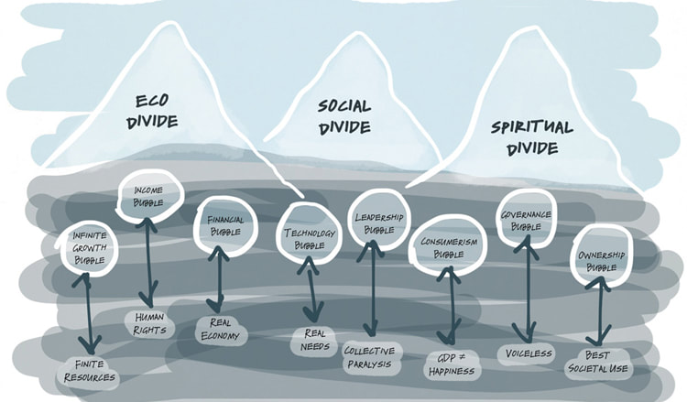
Otto Scharmer, Lektor MIT / Stifter af Theory U
self and nature self and others self and self

Slide 53

LEDERSKAB, der åbner fremtiden
https://youtu.be/eLfXpRkVZaI

Slide 54
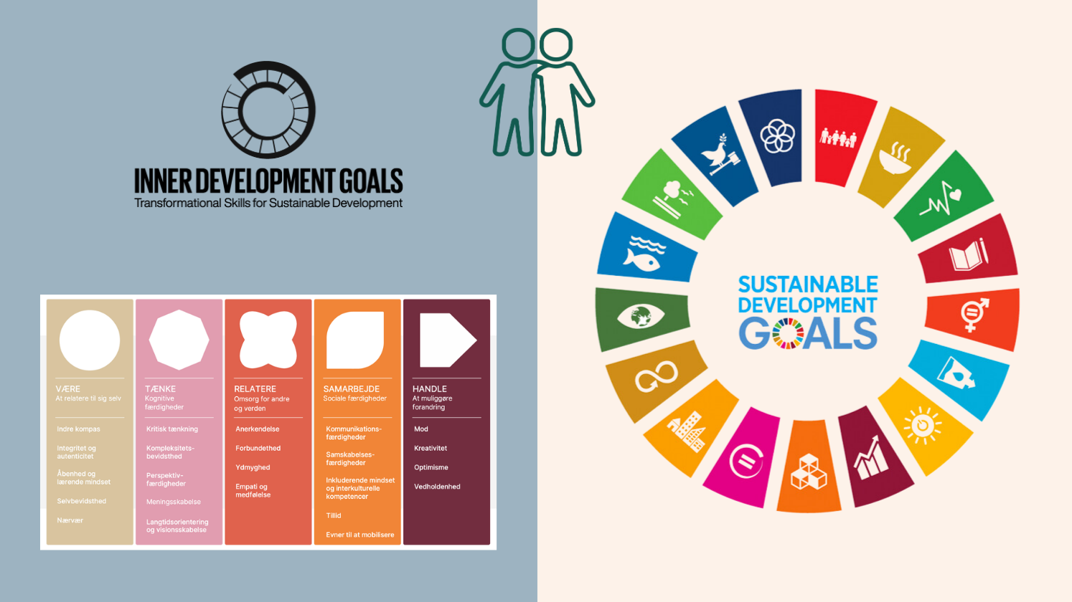

Slide 55
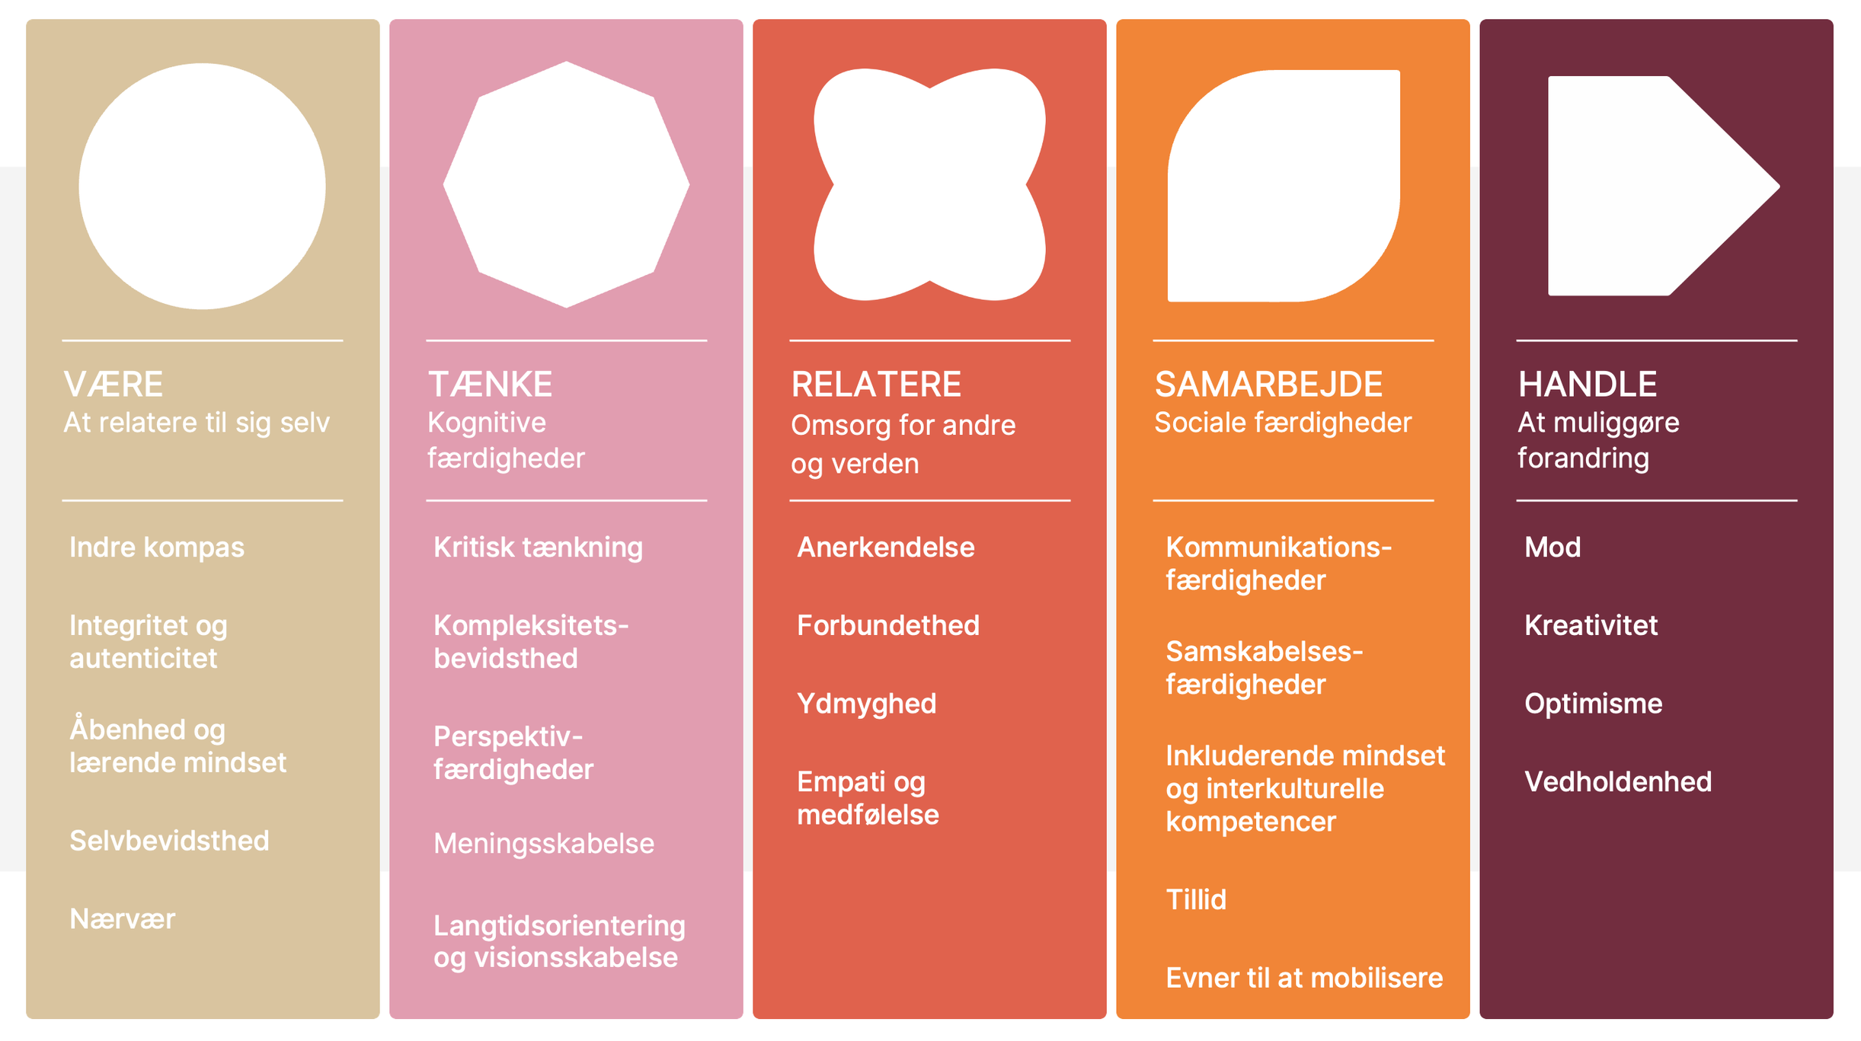

Slide 56
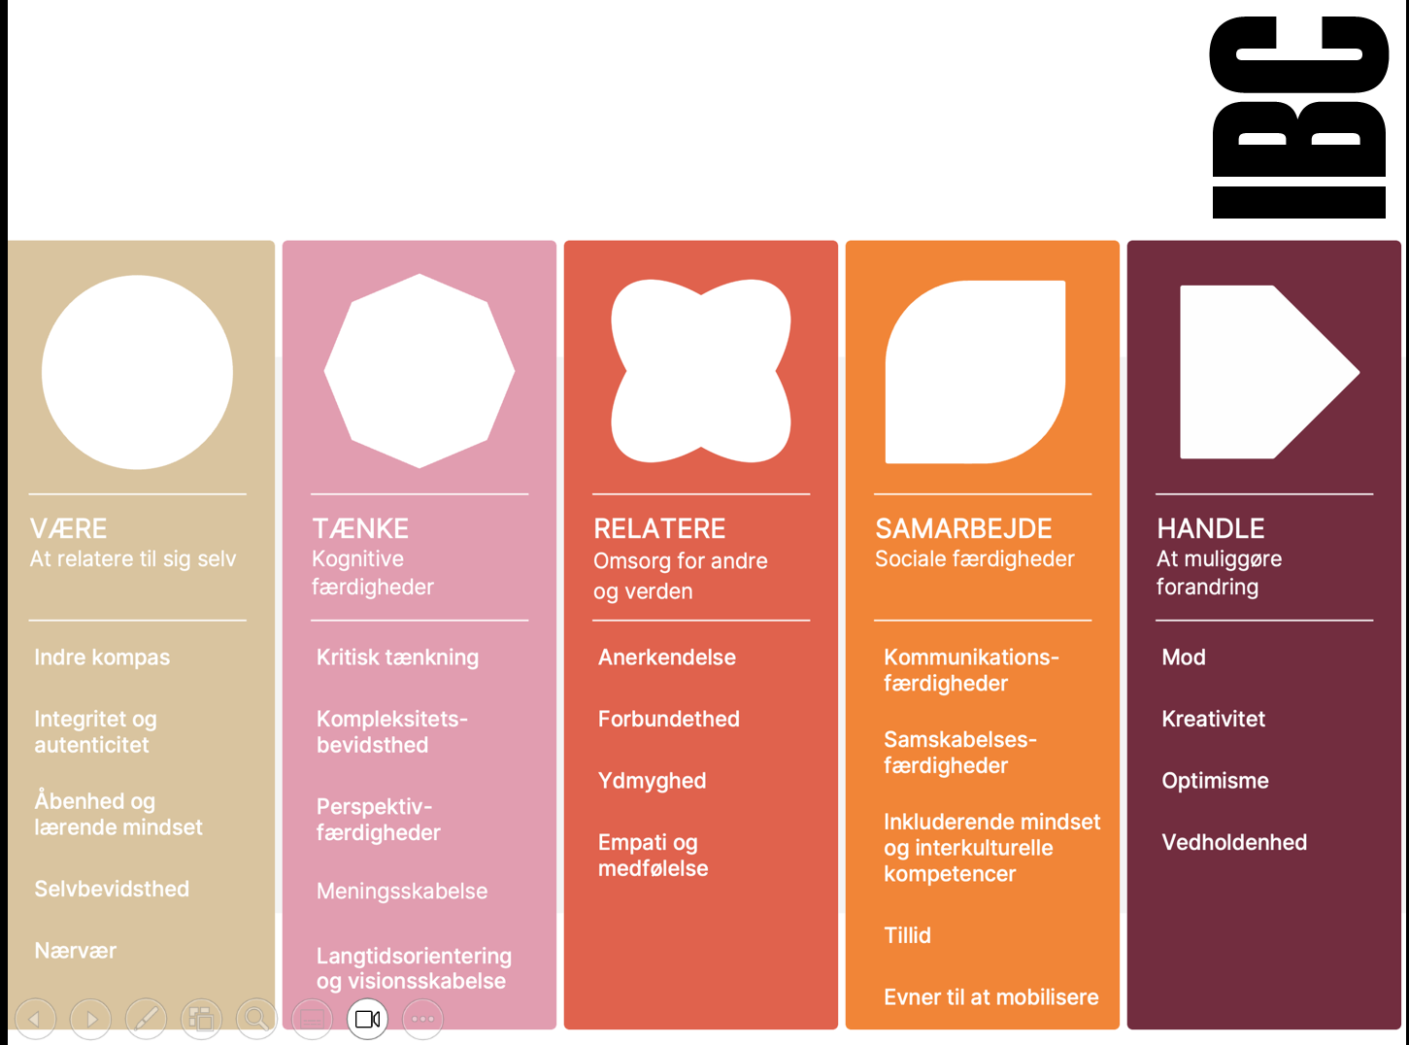
Gruppearbejde
Forhold jer til IDG – oversigten. Hvormange af disse opfylder du og hvilke kunne du med fordel arbejde videre med.
Læs evt. mere her;
IDG Framework — Inner Development Goals

Slide 57
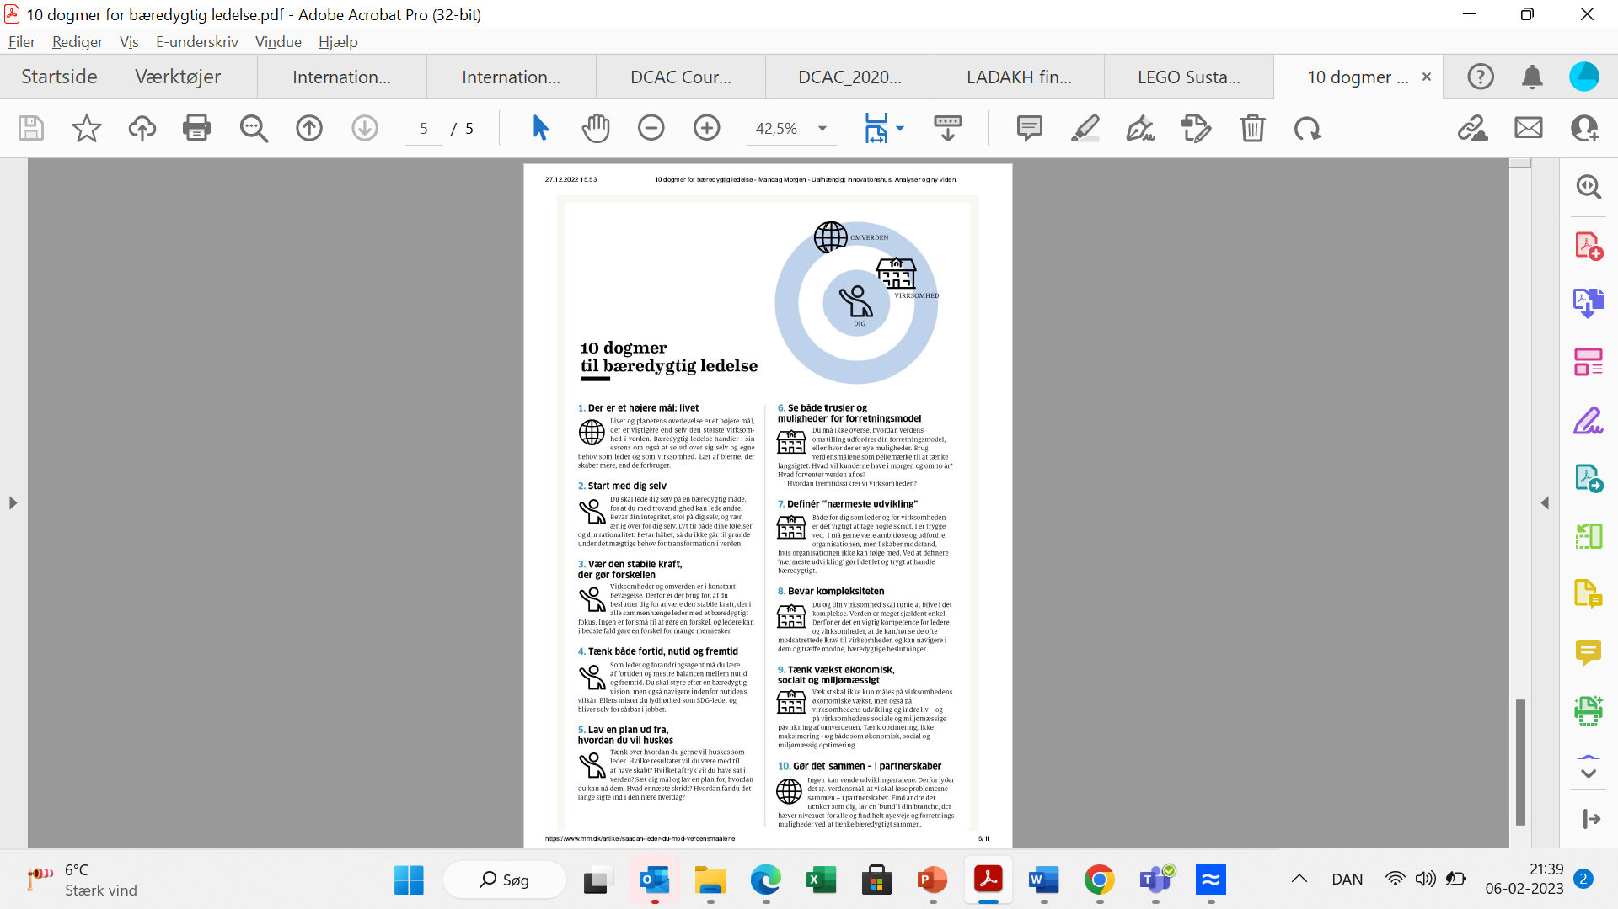
10 dogmer til bæredygtig ledelse

Slide 58
Der er et højere mål: Livet​
Start med dig selv​
Vær den stabile kraft, der gør forskel​
Tænk både fortid, nutid og fremtid​
Lev en plan fra, hvordan du vil huskes​
Se både trusler og muligheder for en forretningsmodel​
Definer ”nærmeste udvikling”​
Bevar kompleksiteten​
Tænk vækst, økonomi, socailt og miljø​
Gør det sammen – i partnerskaber

